Slide 1
浅析行人属性识别
计算机视觉应用组分享
高奇 2019/06/21

Slide 2
1，背景
-- 问题定义/应用/难点
2，方法
-- 基于表征强化
-- 基于loss挖掘
-- 基于关系挖掘
3，未来

Slide 3
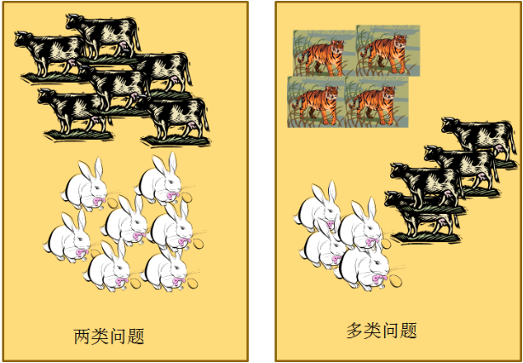
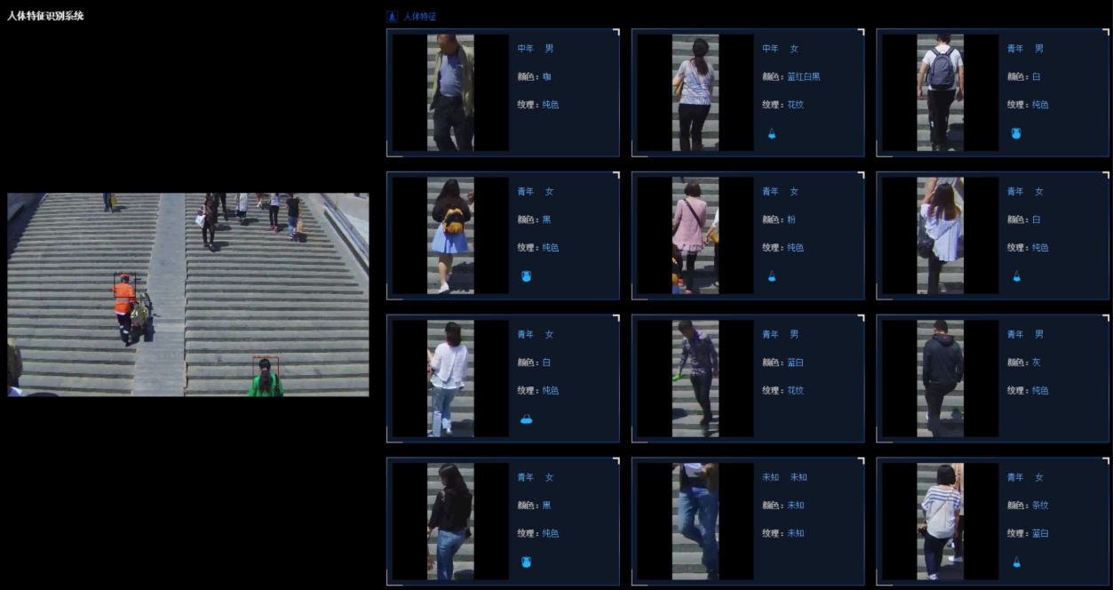
背景
多标签多分类问题：
二分类和多分类：
-- 任务单一，类别个数不同（每张图片1个标签，标签间互斥）
多分类+多标签：
-- 任务多个，单任务类别个数不同（每张图片多个标签，标签之间相融）
行人属性识别：
典型的多分类多标签问题
给定行人图片，识别行人的体貌和穿着特征
应用场景
视频结构化的重要模块
辅助行人检测，行人跨场景定位（Re-ID），行人检索
应用于安防，零售

Slide 4
背景
数据集
PETA： 19000 images （17*19 - 169*365），61 binary and 4 multi-class attributes
RAP： 41585 samples （36×92 to 344×554）， 72 fine-grained attributes (69 binary attribute and 3 multi-class attribute)
RAP-2.0： 84928 images （33 × 81 to 415 × 583），same attribute with RAP
WIDER： 13789 images 57524 boxes， 14 distinct attributes
PA100K： 100000 pedestrian images （50 × 100 to 758 × 454）， 26 attributes
困难点
分辨率变化剧烈
背景复杂
行人姿态多变
遮挡和模糊
数据标注复杂
类别不平衡
数据集 https://github.com/wangxiao5791509/Pedestrian-Attribute-Recognition-Paper-List

Slide 5
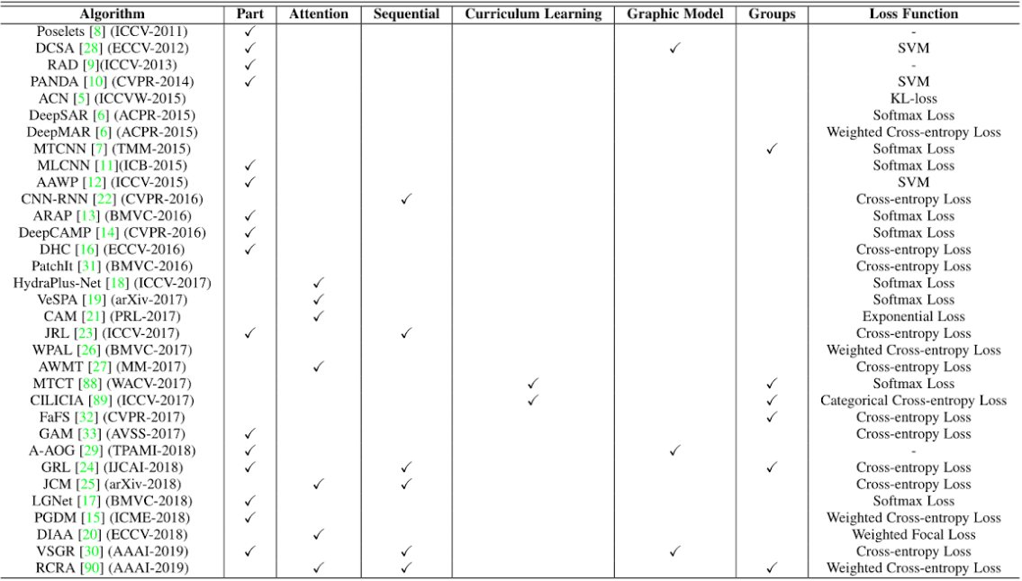
方法
史前方法
特征选择/概率图/svm
深度学习时代
全流程
表征强化
Loss挖掘
关系挖掘
回到史前

Slide 6
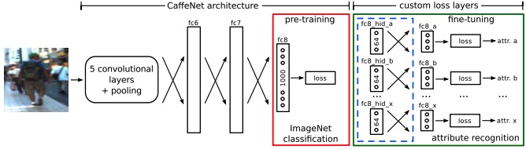
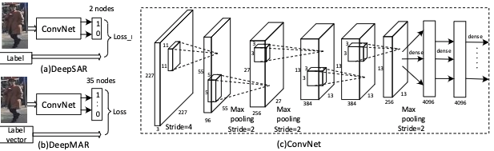
方法
深度学习全流程方法的兴起 2015：
Person Attribute Recognition with a Jointly-trained Holistic CNN Model (ICCV 2015)：
DeepSAR/DeepMAR

Slide 7
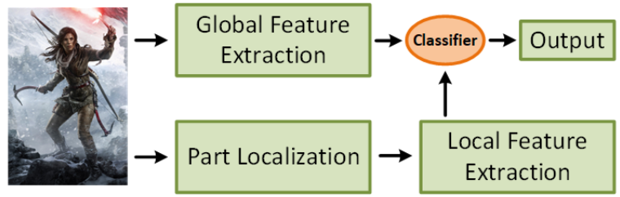
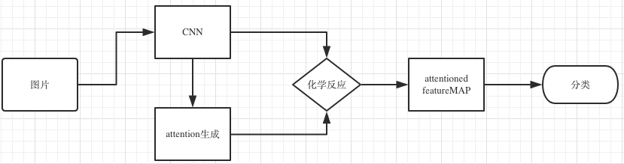
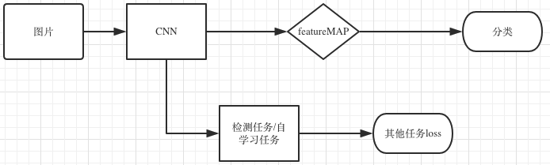
方法-表征强化
Part-based强化：
Attention-based强化：
TaskBased强化：

Slide 8
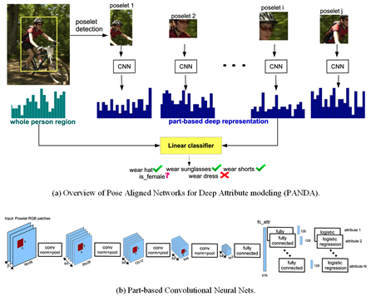
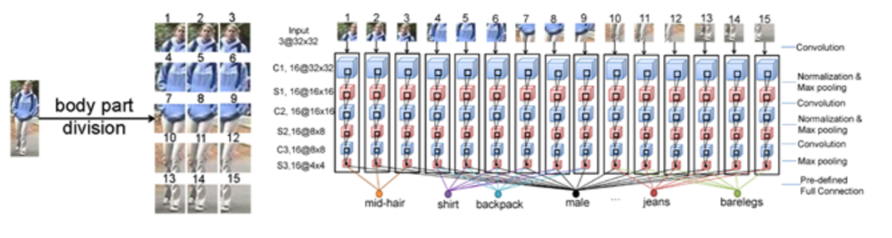
方法-表征强化
Part-based强化：
1，先找出parts，再将全局和局部的特征整合
进行属性判别
Panda: Pose aligned networks for deep attribute modeling
Multi-label cnn based pedestrian attribute learning for soft biometrics

Slide 9
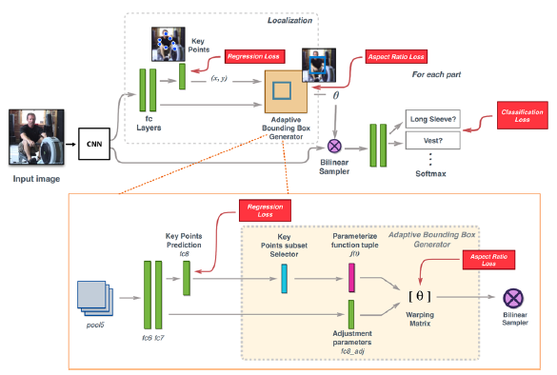
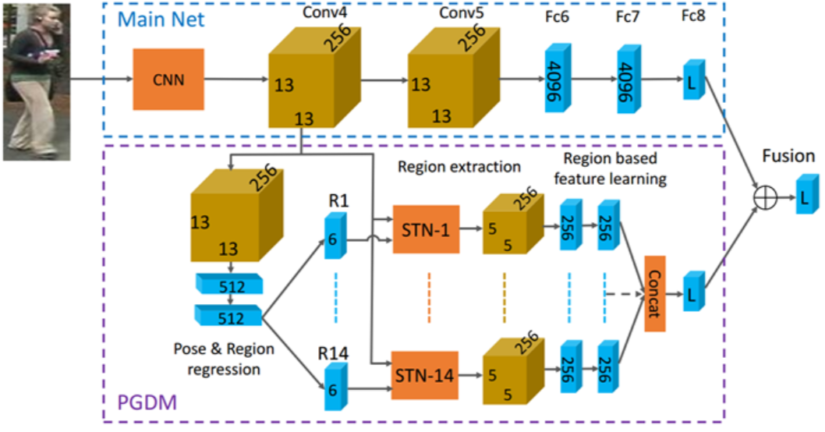
方法-表征强化
Part-based强化：
1，先找出parts，再将全局和局部的特征整合
进行属性判别
2，全流程，端到端的进行找到局部，进行特征
整合，进而属性判断；
Attribute recognition from adaptive parts
Pose guided deep model for pedestrian attribute recognition in surveillance scenarios

Slide 10
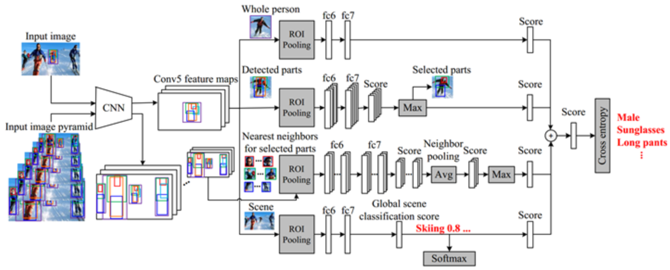
方法-表征强化
Part-based强化：
1，先找出parts，再将全局和局部的特征整合
进行属性判别
2，全流程，端到端的进行找到局部，进行特征
整合，进而属性判断；
3，再加一些分支，利用能利用的信息；
Human attribute recognition by deep hierarchical contexts

Slide 11
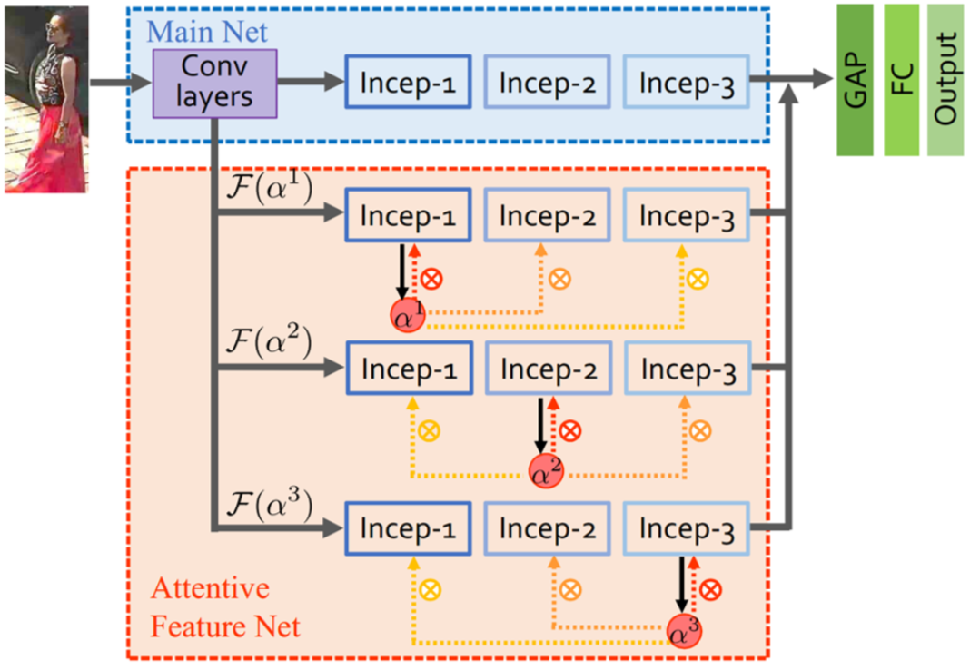
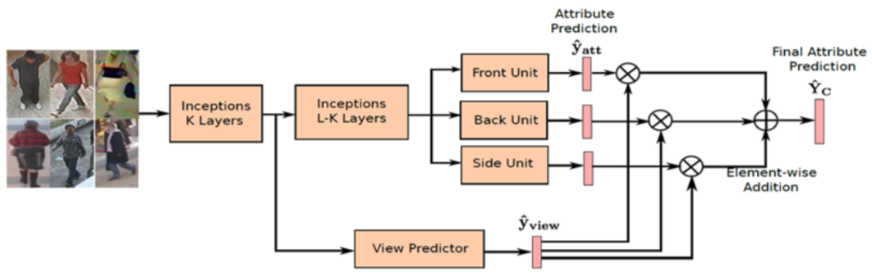
方法-表征强化
Attention-based强化：生成Attention，进而生成attention增强后的featureMap，再进行分类；
HydraPlus-Net
VeSPA

Slide 12
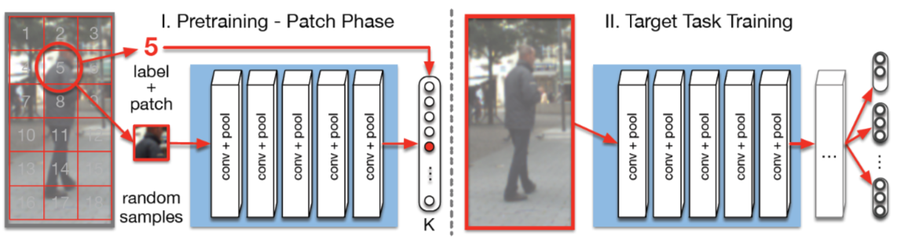
方法-表征强化
Task-based强化：通过额外任务，提升特征提取网络提取特征的能力；
Patchit: Self-supervised network weight initialization for fine-grained recognition

Slide 13
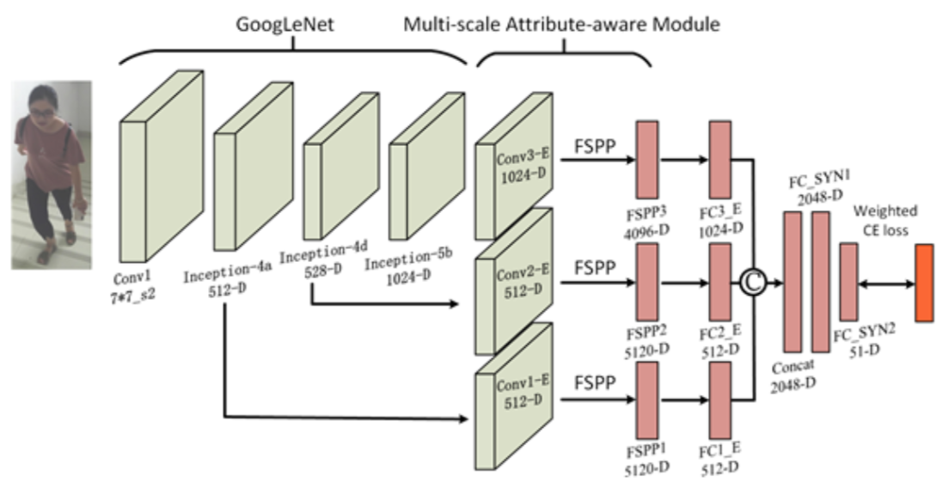
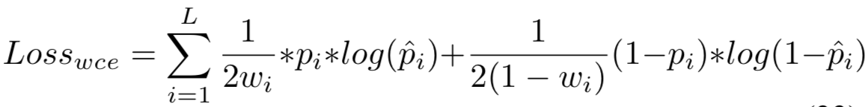
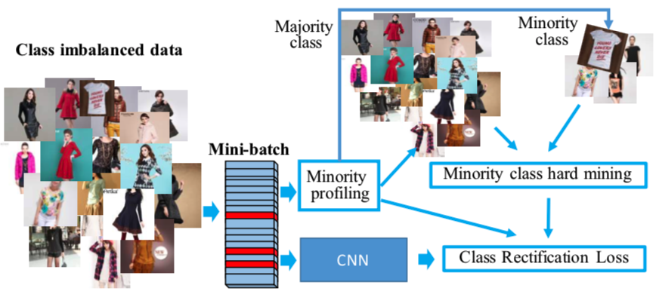
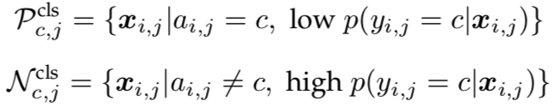
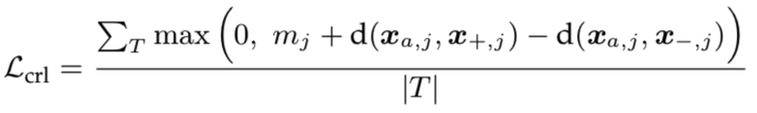
方法-loss挖掘
针对不平衡添加权重：
WPAL-network
CRL
课程学习：
从易到难进行学习

Slide 14
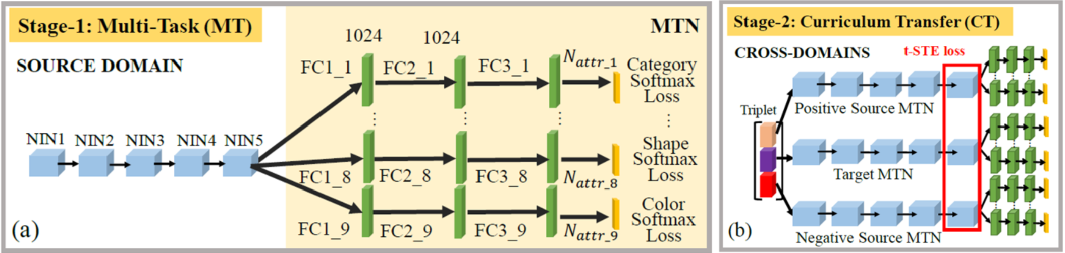
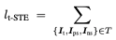
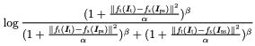
方法-loss挖掘
针对不平衡添加权重
课程学习：
设计从易到难的任务：多阶段，复杂
Multi-task curriculum transfer deep learningof clothing attributes
新思路

Slide 15
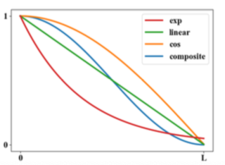
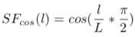
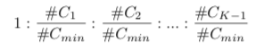
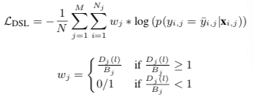
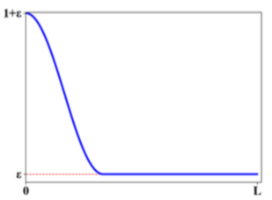
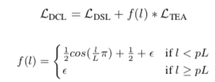
方法-loss挖掘
针对不平衡添加权重
课程学习：
DCL：从易到难进行训练-->逐渐改变样本权重
初始分布 目标分布
DSL - Loss权重计算
DCL loss = DSL + w*CRL*

Slide 16
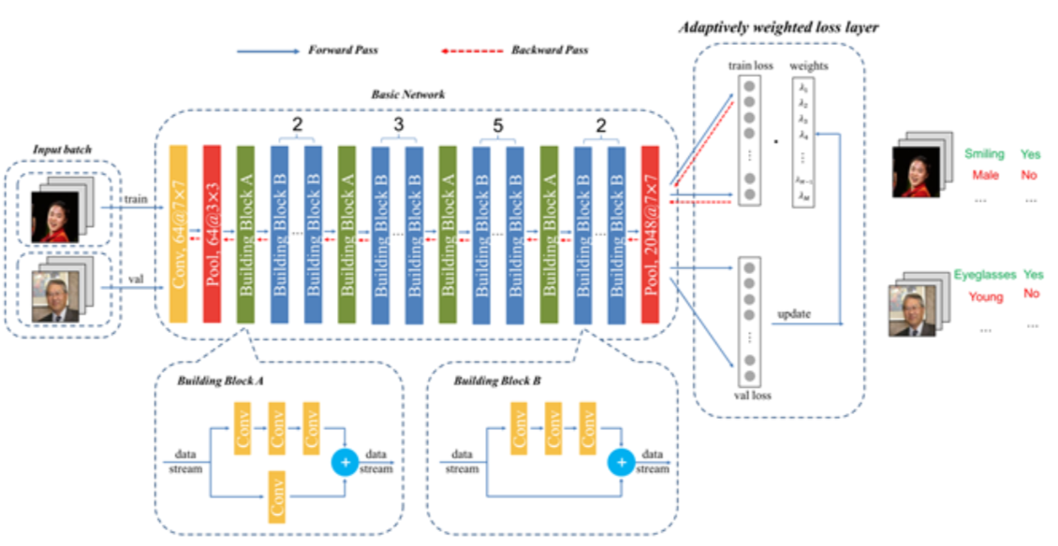
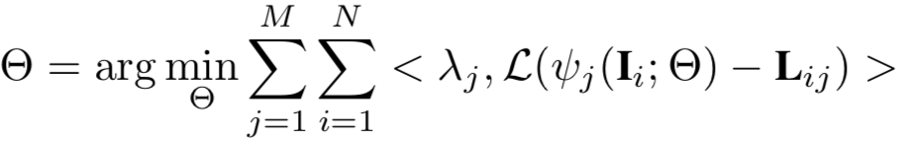
方法-loss挖掘
针对不平衡添加权重
课程学习
新思路：
假设：不同的任务对网络
学习的作用不同，给关键任务
增加权重，可以让网络学的
更好；
做法：用val结果计算权重
因子，调整网络loss；泛化性能
差的属性给予更高的学习权重；
Adaptively weighted multi-task deep network for person attribute classification

Slide 17
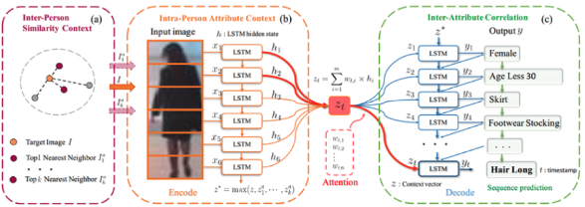
方法-关系挖掘
序列模型的引入：
JRL：Attribute recognition by joint recurrent learning of context and correlation
GRL：Grouping attribute recognition for pedestrian with joint recurrent learning
Sequence-based Person Attribute Recognition with Joint CTC-Attention Model
关系图的挖掘

Slide 18
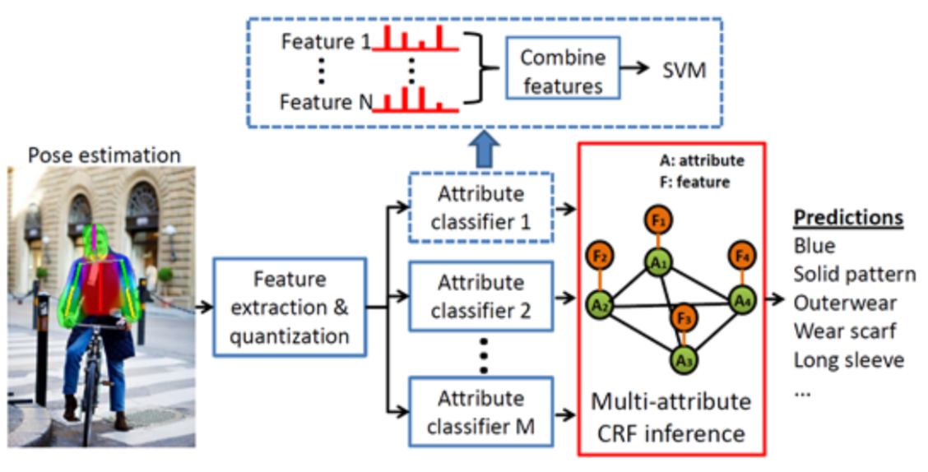
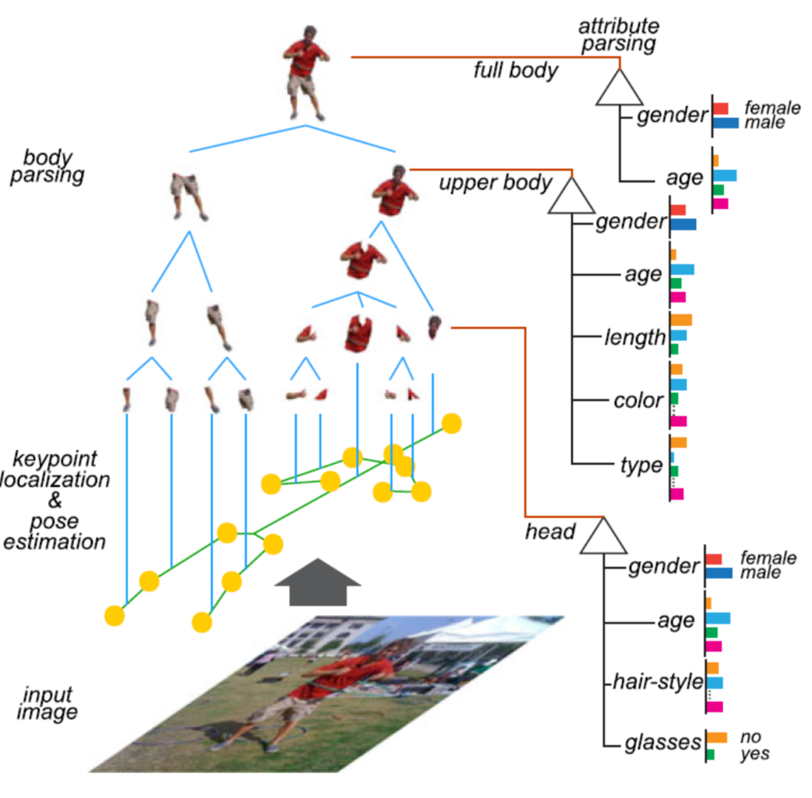
方法-关系挖掘
序列模型的引入
关系图的挖掘：
基于CRF
基于And-Or-Graph

Slide 19
未来-研究展望
1:现状
端到端的学习流程成为基准，各种尝试正在发生，能够上一个台阶的变革没有出现；
2:未来
数据集变革：从图片到序列
任务整合：从单模块到任务序列中的一环
新模型的涌现和交叉：GCN
新的学习范式：课程学习，自学习任务
3:近期研发
尝试Attention和part-based增强；
Align-free的，对检测配准弱依赖的流程；

Slide 20
Pedestrian Survey 2019

